Slide 1
Basses-Terres du L’Arctique
Par: Emilie et Carly

Slide 2
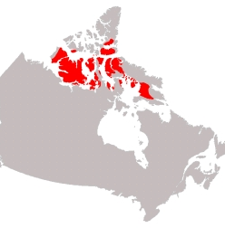

Slide 3
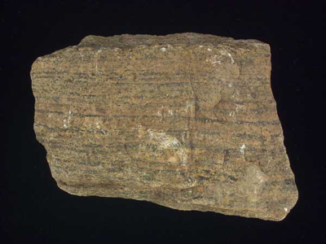
Les Roches
Les iles de cette region se compose principalement de roches sedimentaires qui forment des plaines, des montagnes et des collines.

Slide 4
Relief
Basses Terres du l’Arctique consister de plaines et bas plateaux. En été contient beaucoup des marais et étangs.
Les cotes de ces iles vont de plaines étendues de falaises spectaculaires
Plupart de la région a été affectée par la récent passage de nappes de glace continentale et plupart de la région a été affectée par le passage récent des calottes glaciaires continentale.
Des plaques de moraines qui coule qui appardissent dans l’air d’etre comme quand champs laboures, briser les vastes plaines ou les collines enroulement fournir le soulagement que verticale.

Slide 5
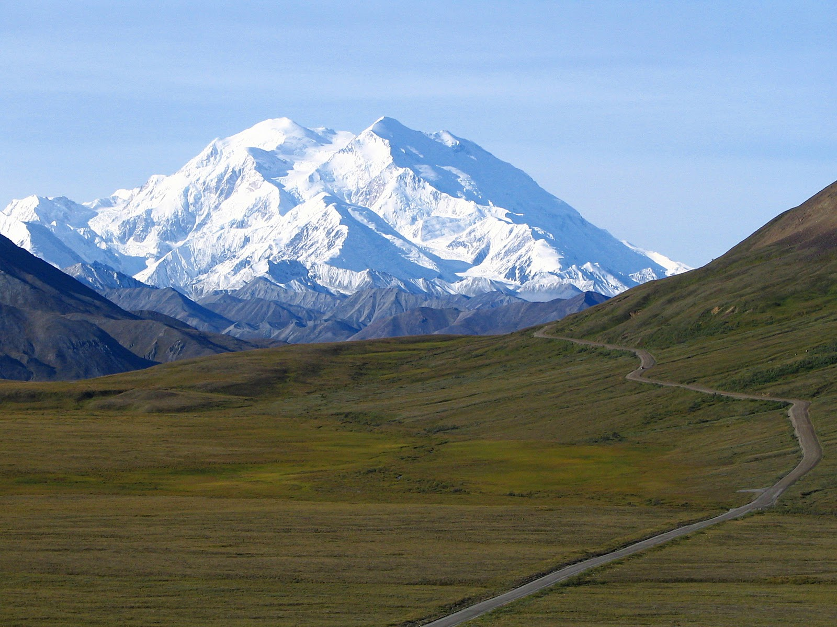

Slide 6
La Faune
Pendant l’hiver, le pays forme de vie manque. La cacophonie estivale des cris d’oisaux s’est éteinte.
De tous les grands animaux que le bœuf musque et le caribou demeurent dans les pires tempêtes de neige de l’Arctique. De tous les oiseaux que les corneilles, les tétras et un peu de hiboux neigeux restera pendant l’hiver.
Sur la surface de la terre reste immobile et silencieux lemmings mais sous terre le long de tunnels serres.
Au cours de l’été, le caribou et le bœuf musque reconstituer leurs petites dans les vallées abritées. Les troupeaux d’oies des neiges d’autres oiseaux aquatiques nichent dans les caricaies, le long des vallées fluviales.

